Slide 1
AP9PT
SwiftUI: od layoutu ke stavu
Pokročilé mobilní technologie · FAI UTB · ZS 2026/2027
Filip Vabroušek
Přednáška 2 · 6. 10. 2026
Notes:
Spojuje plán W2b (manuální SwiftUI) a W3 (Counter). Přednáška 29. 9. neproběhla, W2 (concurrency) je odložený na W8.

Slide 2
Dnešní plán
Tři části a uprostřed jeden zlom
1
0–35 min
2
35–60 min
3
60–90 min
Layout ručně
Stav ručně
Zlom: agent
Deklarativní model
View, body, some View
Text, Image, Button, Label
Stacky a Spacer
Modifiery: pořadí záleží
@State a counter
Proč nestačí obyčejná var
Podmíněné zobrazení
if vs. .opacity(0)
Poslední ruční úloha
Stejné zadání dostane agent
Porovnání s vaším řešením
Review hry GuessCircle
Pravidlo „read the diff“
Swift 6 concurrency (async/await, Codable) přesouváme na W8 Weather, kde ho opravdu použijete.
Notes:
Říct nahlas, proč se W2 posunul: bez sítě nemá async/await na čem stát.

Slide 3
Imperativně vs. deklarativně
SwiftUI není nová syntaxe, je to nový mentální model
UIKit: řeknete JAK
SwiftUI: popíšete CO
let label = UILabel()
label.text = "Počet: 0"
view.addSubview(label)
// při každé změně ručně:
count += 1
label.text = "Počet: \(count)"
Text("Počet: \(count)")
// při změně count se body
// přepočítá samo – label
// nikde nehledáte
Otázka už není „klikni sem a změň tamto“, ale „co má být na obrazovce, když data vypadají takhle?“
View je funkce stavu.

Slide 4
Stav řídí obraz
Celá deklarativní smyčka na jednom obrázku
Stav
body
Obrazovka
count = 3
Text("Počet: 3")
Počet: 3
uživatel tapne „+“ → count = 4
Vy nikdy neměníte obrazovku. Měníte stav – a SwiftUI znovu zavolá body.

Slide 5
View, body a some View
Nejmenší SwiftUI obrazovka má pět řádků
1
View je protokol
import SwiftUI
struct HelloView: View {
var body: some View {
Text("Ahoj, AP9PT")
}
}
#Preview { HelloView() }
Každá obrazovka i komponenta je struct, který ho splňuje.
2
body je computed property
SwiftUI ji volá znovu pokaždé, když se změní stav.
3
some View = opaque type
Jeden konkrétní typ, který nemusíte vypisovat. Složené view mají typy na půl obrazovky.
4
#Preview
Živý náhled v canvasu. Změníte text a hned ho vidíte.
Ve view nikdy nevoláte body sami. Jen popíšete, co má vracet.

Slide 6
Čtyři stavební bloky
S nimi postavíte většinu obrazovek v kurzu
Text("Nadpis")
.font(.title)
.bold()
Text
Image(systemName: "star.fill")
Image + SF Symbols
Řetězec, interpolace \(…), i Markdown.
Tisíce vestavěných ikon zdarma. Aplikace SF Symbols je ukáže.
Button("Klikni") {
print("klik")
}
Button
Label("Oblíbené",
systemImage: "heart")
Label
Titulek a closure, která se spustí po tapu.
Text a ikona v jednom. Seznamy a menu ho zarovnají samy.

Slide 7
Layout: tři stacky a Spacer
body vrací jedno view – víc prvků potřebuje kontejner
VStack
HStack
ZStack
pod sebe (sloupec)
vedle sebe (řádek)
na sebe (do hloubky)
VStack(alignment: .leading, spacing: 8) { … }
HStack { Text("Vlevo"); Spacer(); Text("Vpravo") }
Spacer() zabere všechno volné místo a roztlačí sousedy od sebe.

Slide 8
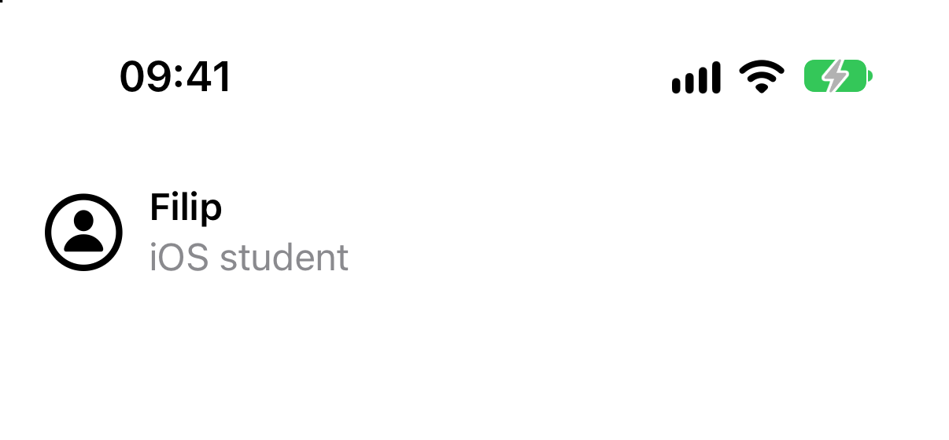
Stacky dohromady: profilová kartička
Tohle napíšete ve cvičení rukou
HStack {
Image(systemName: "person.circle")
.font(.largeTitle)
VStack(alignment: .leading) {
Text("Filip").bold()
Text("iOS student")
.foregroundStyle(.secondary)
}
Spacer()
}
.padding()
Spacer() → obsah drží vlevo
Snímek: simulátor iPhone 17 Pro, iOS 27
Zkuste Spacer() smazat: kartička se zcentruje. AI na něj zapomíná často.

Slide 9
Modifier view nemění, ale obalí
Každý modifier vrátí nové view, které to předchozí zabalí
Text("A")
.padding()
.background(.blue)
.background(.blue)
.padding()
Text("A")
Řetězec se čte shora dolů. Každý další řádek je o vrstvu dál.
Proto pořadí mění výsledek – viz další slide.

Slide 10


Pořadí záleží
Stejné dva modifiery, dva různé výsledky
Text("A")
.padding()
.background(.blue)
Text("B")
.background(.blue)
.padding()
A
Modrá je větší než text: padding je uvnitř pozadí.
B
Modrá těsně kolem textu, padding je venku a průhledný.
Snímky: simulátor iPhone 17 Pro, iOS 27. Padding u B je na snímku neviditelný – a přesto tam je.
Přesně tuhle chybu budete od dnešní druhé půlky hledat v kódu od agenta.
Notes:
Napsat obě varianty živě ve VStack na canvasu. Ne jen ukázat slide. Kontrolní otázka do třídy: proč je A větší?

Slide 11
Část 2
Stav ručně
Poslední kód, který v tomhle kurzu napíšete sami

Slide 12
@State: counter z hlavy
Tohle musíte umět napsat bez nápovědy
struct CounterView: View {
@State private var count = 0
var body: some View {
VStack(spacing: 16) {
Text("Count: \(count)")
.font(.largeTitle)
HStack {
Button("−") { count -= 1 }
Button("+") { count += 1 }
}
.font(.title)
Button("Reset") { count = 0 }
}
}
}
1
@State
drží hodnotu mimo struct. SwiftUI ji spravuje, takže přežije každé přepočítání body.
2
private
stav patří jen tomuhle view. Zvenčí do něj nikdo nesahá.
3
count += 1
změna stavu → SwiftUI znovu zavolá body → nový text na obrazovce.

Slide 13
Proč nestačí obyčejná var
View je struct a body se volá pořád dokola
✗ bez @State
✓ s @State
struct CounterView: View {
var count = 0
var body: some View {
Button("+") { count += 1 }
}
}
struct CounterView: View {
@State private var count = 0
var body: some View {
Button("+") { count += 1 }
}
}
Překladač: Cannot assign to property: 'self' is immutable
Hodnota žije mimo struct. Změna ji uloží a řekne SwiftUI, že má body přepočítat.
Struct je neměnný a body se volá znovu. Bez @State by se změna ztratila – proto ji překladač zakáže.

Slide 14
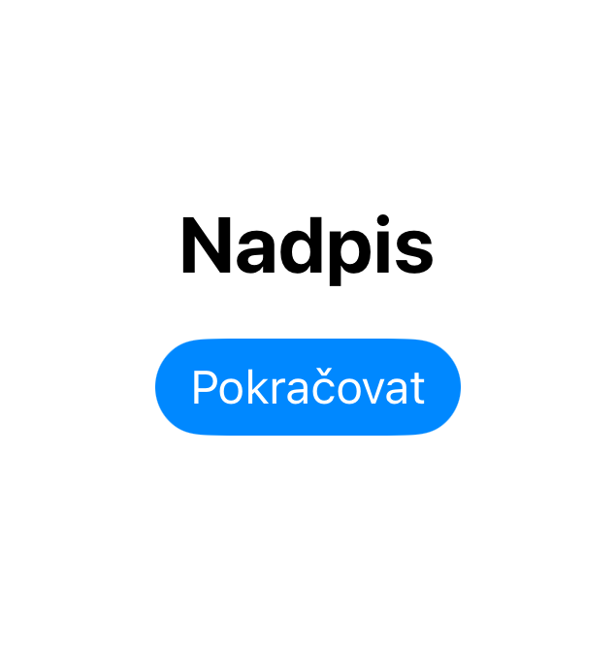
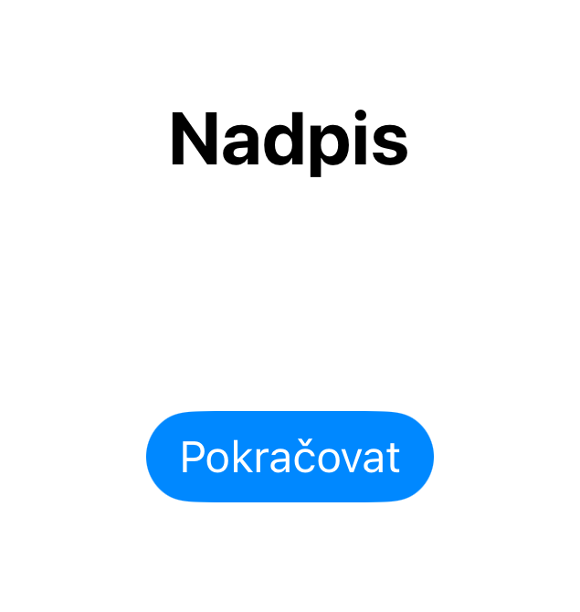
Podmíněné zobrazení: if vs. .opacity(0)
View neexistuje × view je neviditelné, ale zabírá místo
if
.opacity(0) / .hidden()
if isVisible {
Text("Ahoj")
}
Text("Ahoj")
.opacity(isVisible ? 1 : 0)
isVisible = false
isVisible = false
View v hierarchii není. Layout se stáhne a prvky pod ním poskočí nahoru.
View tam je, jen průhledné. Místo zůstane a nic neposkakuje.
Snímky: stejný kód v simulátoru (iPhone 17 Pro, iOS 27) – vlevo se tlačítko přisunulo k nadpisu, vpravo zůstala díra.
Nesprávná volba = poskakující rozhraní. Kompilátor ji nenahlásí.
Notes:
if funguje uvnitř body, protože body staví ViewBuilder (umí if, if/else, switch). Ternární operátor na změnu hodnoty, if na celé view.

Slide 15
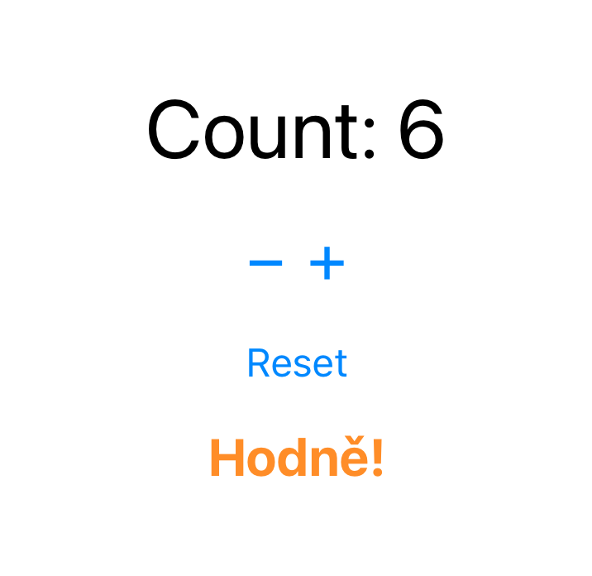
Poslední ruční úloha kurzu
Pět minut, bez AI, rovnou v canvasu
!
Od hodnoty 5 ukažte pod counterem „Hodně!“
Stav teď neřídí jen text, ale i to, jestli nějaké view vůbec existuje.
Rozhodněte sami: if, nebo .opacity? A proč?
Má hláška posunout tlačítka, nebo ne?
Co se stane po Reset?
Co když půjdete do záporných čísel?
Cíl: takhle to má vypadat při 6
Za chvíli dostane stejné zadání agent. Vaše řešení bude to, proti kterému ho porovnáme.

Slide 16
Část 3
Zlom: klávesnici přebírá agent
Od teď kód zadáváte a kontrolujete

Slide 17
Proč jste to první hodinu psali rukou
Víte, jak vypadá správné řešení. Teď ho máte s čím porovnat.
Bez ručního řešení
S ručním řešením
Diff vypadá rozumně a app běží.
Schválíte ho.
Nevíte, co jste schválili.
Diff porovnáte řádek po řádku.
Vidíte, kde agent zvolil jinak.
Umíte říct, jestli je to lepší, nebo horší.
„Bez první půlky hodiny by druhá byla kouzelnický trik. S ní je to review.“

Slide 18
Živě: stejné zadání dostane agent
Agent v Xcode, promítáno. Nic neschvalujeme, dokud to nepřečteme.
Zadání
Než klikneme na Accept
Add a @State variable count of type
Int, starting at 0. Show it as large
text. Below it: + and − buttons side
by side, and a Reset button that sets
it back to 0. From 5 upwards, show
the message "Hodně!" under the
buttons.
1
@State private var, nebo jen @State var?
2
Tlačítka v HStack? Jak jste to měli vy?
3
Hláška přes if, nebo přes .opacity?
4
Posunou se tlačítka, když hláška naskočí?
5
Přidal něco, co jsme nechtěli?
Když diff nesedí: neopravovat ručně, ale přesně dospecifikovat a vygenerovat znovu.
Notes:
Pak záměrná chyba: ručně vložit count += "1", build, error, nechat agenta opravit. Diskuse: rozumíme, PROČ to bylo špatně?

Slide 19
Review: hra GuessCircle od agenta
Skutečný kód z pondělního cvičení. Běží, vyhrát jde. Přesto:
1
Zdvojený stav
@State private var correctIndex = Int.random(in: 0..<3)
@State private var tappedIndex: Int?
@State private var hasWon = false
…
Circle()
.fill(colors[index])
.onTapGesture { guess(index) }
…
if tappedIndex != nil && !hasWon {
Text("Wrong! Try again.")
}
Button("New Game", action: reset)
…
private func guess(_ index: Int) {
tappedIndex = index
hasWon = index == correctIndex
}
hasWon je vždy rovno tappedIndex == correctIndex. Stačí computed property – jeden zdroj pravdy, nic se nerozejde.
2
Poskakující layout
„Wrong!“ naskočí přes if a posune tlačítko New Game. Kruhy přitom tlumí přes .opacity – obě strategie v jednom souboru.
3
Přístupnost
Circle s onTapGesture není tlačítko. VoiceOver ho tak neohlásí a kruhy rozliší jen barva.
Nic z toho překladač nenahlásí a app funguje. Najít to je vaše práce. Tomu se říká review.
Notes:
Kód: W03-State/monday-sk-2/GuessCircleGame.swift (5. 10.). Nejdřív nechat třídu hledat sama, teprve pak odkrýt body 1–3.

Slide 20
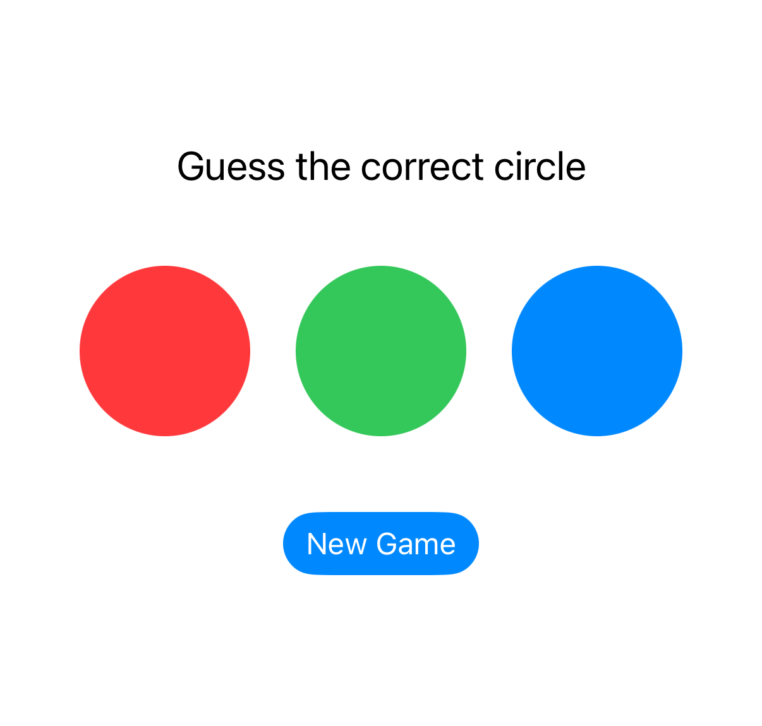
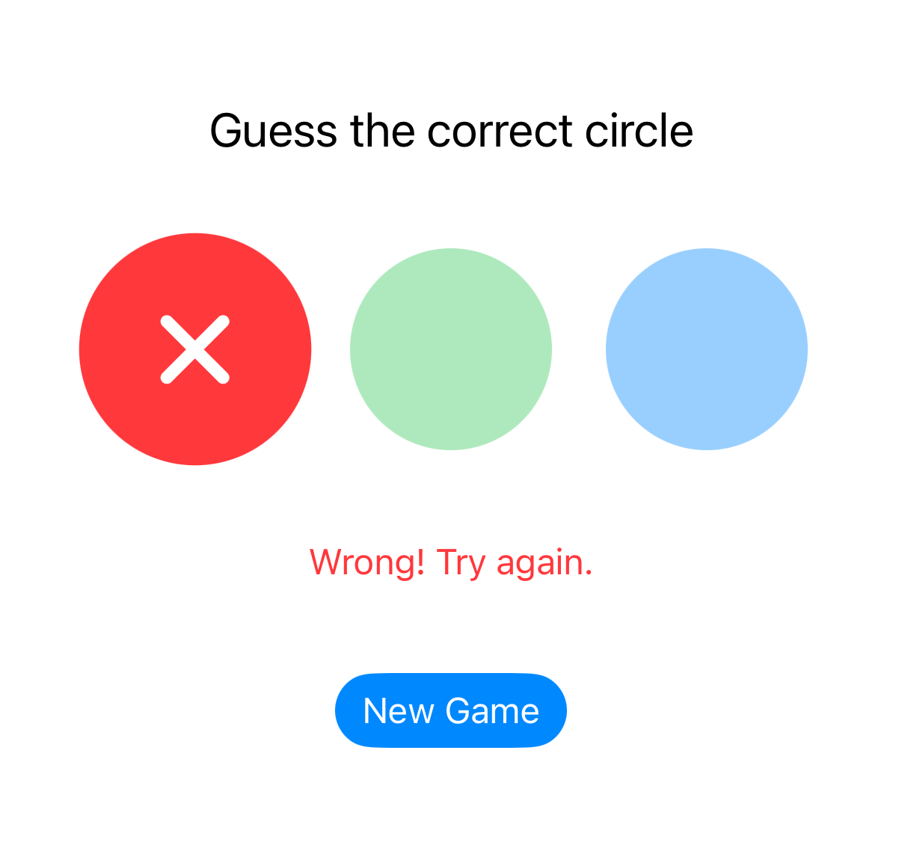
Nález 2 na vlastní oči
Stejná app, dva stavy. Nic jsme nepřidali – jen jeden špatný tap.
Před tapem
Po špatném tapu
„Wrong! Try again.“ se vloží přes if: celý VStack se přepočítá, nadpis vyjede nahoru a New Game sjede dolů (o ~30 bodů).
Notes:
Snímky ze simulátoru (iPhone 17 Pro, iOS 27), kód z W03-State/monday-sk-2 beze změny, jen pevný počáteční stav. Oprava: hlášku nechat v layoutu a schovávat přes .opacity, nebo jí rezervovat místo.

Slide 21
Pravidlo, které platí do konce semestru
„AI píše, vy čtete. Bez výjimky.“
Kdo nepřečte diff, dostane horší známku – i když app funguje.
V LAB-NN-NOTES.md musíte umět popsat, co agent napsal a proč.

Slide 22
Co si odnést
A co přijde příště
Do testu
Příště · W4
View je funkce stavu, body se přepočítává
BMI kalkulačka
View, body, some View
Stav předávaný mezi view:
@Binding a prefix $
TextField, Form, Section
Validace vstupu
VStack / HStack / ZStack / Spacer
Modifier obaluje → pořadí záleží
@State private var – kdy a proč
if vs. .opacity(0): existuje × je neviditelné

Slide 23
Zdroje a další čtení
Všechno zdarma, od Applu a z komunity
Apple: Creating and combining views (tutoriál SwiftUI)
developer.apple.com/tutorials/swiftui/creating-and-…
Apple: View, ViewBuilder – dokumentace
developer.apple.com/documentation/swiftui/view
Apple: Configuring views (modifiery)
developer.apple.com/documentation/swiftui/configuring-views
Apple: State a Managing user interface state
developer.apple.com/documentation/swiftui/managing-…
Apple: opacity(_:) a accessibilityAddTraits(_:)
developer.apple.com/documentation/swiftui/view/opacity(_:)
WWDC19: Introducing SwiftUI – Building Your First App
developer.apple.com/videos/play/wwdc2019/204
WWDC20: Data Essentials in SwiftUI
developer.apple.com/videos/play/wwdc2020/10040
WWDC21: Demystify SwiftUI (identita a životnost view)
developer.apple.com/videos/play/wwdc2021/10022
The Swift Programming Language: Opaque Types (some)
docs.swift.org/swift-book/…/opaquetypes
SF Symbols – aplikace s ikonami
developer.apple.com/sf-symbols
Paul Hudson: 100 Days of SwiftUI
hackingwithswift.com/100/swiftui
Kód GuessCircle: repo kurzu, W03-State/monday-sk-2/GuessCircleGame.swift (cvičení 5. 10. 2026).

